Slide 1
BÁO CÁO THỰC TẬP
Họ và tên: Trần Hữu Hùng
Người hướng dẫn: Mai Văn Minh
Lê Tất Bính

Slide 2
YÊU CẦU ĐẶT RA
Tạo trang quản lý bài viết (Login, CRUD)
Status: New,Public,Update
Validate(Duplicate title,…)
Kết nối FTP server(upload/delete file/images)
Xử lý ảnh trùng tên
Tạo 2 domain ảo chạy trên localhost
Phân trang, tìm kiếm và preview trước khi upload
Cho phép người dùng chọn đường dẫn lưu bài viết khi public

Slide 3
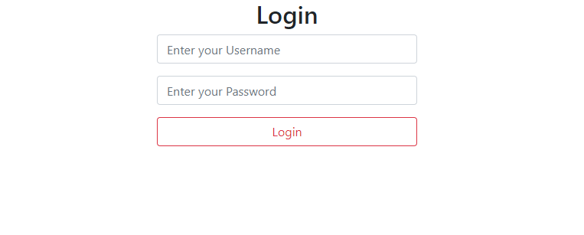
Trang Login

Slide 4
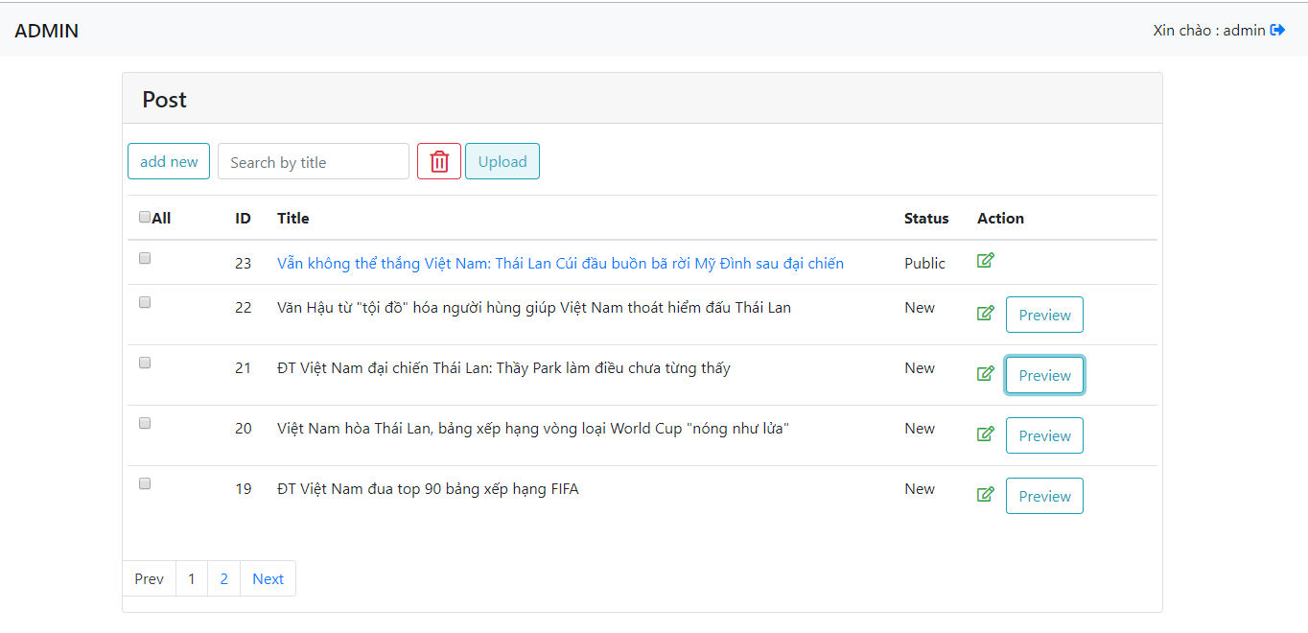
Trang quản lý bài viết:

Slide 5
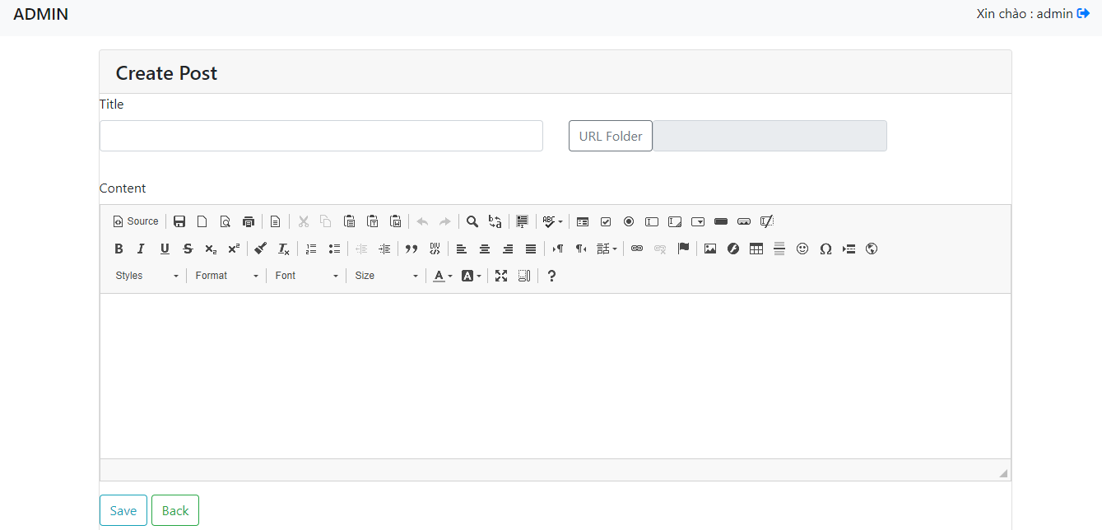
Trang Create

Slide 6
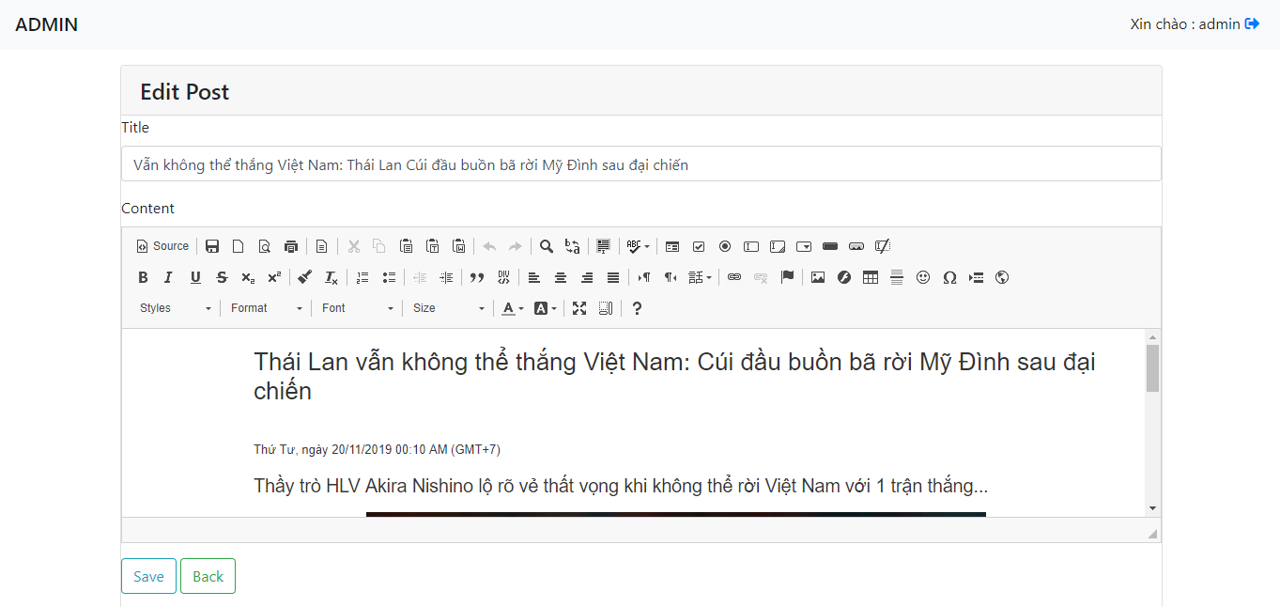
Trang Edit

Slide 7
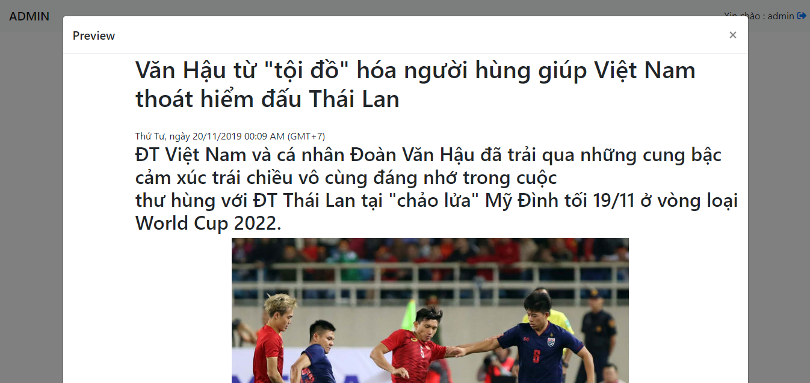
Chức năng Preview trước khi upload

Slide 8

Những Vấn đề gặp phải
Cross Site Scripting (XSS)
SQL injection

Slide 9
Demo

